Slide 1
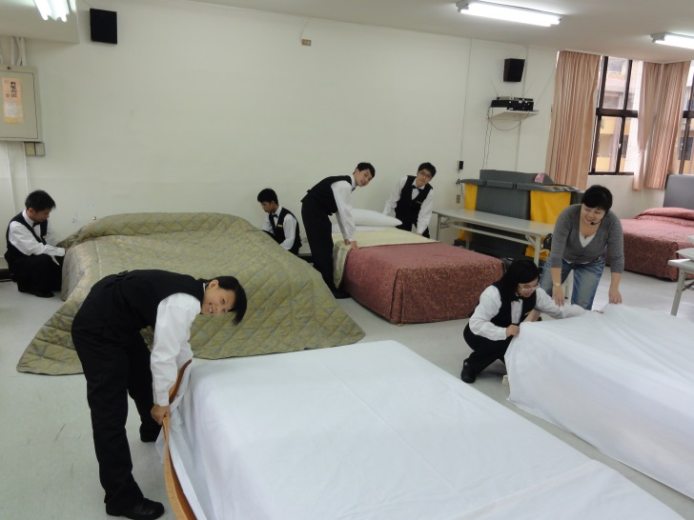
觀光事業科介紹
班級:910
組員:39邱暄亞 42邱映瑜
44羅靖媛

Slide 2
行業類別
學生畢業後可從事旅館業(例如：旅館接待員、房務人員)、航空業(例如：空服員、機場地勤服務員)、旅行業(例如：觀光導遊、領隊、解說員)、餐飲業(例如：廚師、餐飲服務員)等行業。有志於擔任公職者可參加普考、高考及公務人員特考等公職考試，或參加考試進入國營事業工作等。

Slide 3
該具備的特質
（一）性向、興趣的特質
1.具有語文推理、數學推理、空間、觀察、美感、創意等性向者。
2.具有個人服務、銷售製作物品等興趣者。
（二）學習表現的特質
在國中學習階段「社會學習領域」課程中之人際互動、多元的社會群體、認識臺灣各種生態環境的特色等；「語文學習領域」課程中以簡易的英語描述日常生活中相關的人、事、時、地、物等；「健康與體育學習領域」課程中之辨識食物的安全性，並選擇健康的營養餐點、瞭解食物的保存及處理方式會影響食物的營養價值、外觀及口味等較具有興趣或學習表現較優良者，適合選讀餐旅群
（三）生活經驗的特質
1.喜歡動手製作中餐烹飪、西餐烹飪、烘焙食品、飲料調製、點心製作等；
2.喜歡參觀美食展、旅遊展等。

Slide 4
主要學習內容與目標
主要學習餐旅日語會話、遊程設計、解說教育、旅館管理、餐飲實務、客房實務、生態保育實務、世界旅遊資源、觀光概論等培養旅遊觀光基層之專業之專業人員且提昇觀光旅遊實務知能。
相關證照
其他證照:
1. 領隊人員
2. 導遊人員
3. 全民英檢(GEPT)
4. 中、英文書處理證照
5. 多益(TOEIC)
6. 日本語能力試驗(JLPT)
中華民國技術士證:
1.餐旅服務
2.飲料調製

Slide 5
新北市私立智光高級商工職業學校
地址:[234]新北市永和區中正路100號
電話:(02)29432491
校長治校理念
校長用心、老師關心、家長安心、學生專心。
對人真心、待人寬心、事事關心、處處愛心。
凡事細心、做事全心、知福惜福、感恩回饋。
發展策略
(一 ) 重視品德教育，培養同學成為有品味、有品質，有所為的青少年。
(二）落實乙、丙級技術士證照取得，以提升同學專業技能及知能。
(三）鼓勵同學全民英檢、日本語能力測驗證照取得，提升同學外語能力。
(四）建立學校「多元價值」、發展學生「多元能力」、培養德、智、體、
技、 群、美「六育並俱」的全能好國民。
(五）推動升學輔導，以利同學繼續升學。
(六）協助鄰近國中國二生涯試探及國三技藝教育，以達社區資源共享。
(七）發揚宗教哲理，建立優質、有禮、溫馨、友善的校園。
(八）建置學校「用心」、家長「放心」、學生「歡心」的多元學習環境。
(九 ) 成立多媒體設計科及觀光事業科，給予學生多元科別選擇。
(十 ) 簽訂策略聯盟，拓展與社區內之科技院校合作關係。

Slide 6
本校觀光科兼顧理論與實務兼顧，培育具有專業技能的觀光、休閒、餐旅人才為主要教學重點，同時著重學生人文素養、語文、商業及電腦能力的提昇。 ●傳授觀光、休閒、餐旅之相關專業知識。 ●加強觀光、休閒、餐旅從業相關之專業技能。 ●培養積極、勤奮及熱忱之工作態度。 ●建立職場正確的價值觀。 ●提升未來進修及就業能力。
◎教學目標
◎課程規劃
一年級：為一般科目及觀光、餐旅領域的專業科目，例如：觀光英語、基礎日語、餐旅概論等，並且安排蘇打房實習課程，培養同學的實作能力，同時輔導同學參加飲料調製丙級證照檢定。
二年級：著重在基礎教育之延續、商業基礎課程及專業語言課程之傳授，例如觀光英語、觀光日語、觀光行政法規、文書處理、餐旅服務技術實習、飲料調製等，並輔導同學參加餐旅服務技術丙級證照檢定。
三年級：提昇專業技能及升學輔導並行，例如飲料調製進階、領團實務、餐飲實務、觀光地理、旅館管理、商用日文等。

Slide 7
路線
從環球中和店做307到連城路口再轉坐214到智光商工
大概需要45分鐘

Slide 8
其他學校
新北市私立崇義高級中學
地址:新北市汐止區大同路三段68號
新北市私立樹人高級家事商業職業學校
地址:新北市樹林區大安路216號
新北市私立南強高級工商職業學校
地址:新北市新店區文化路42號
新北市私立開明高級工商職業學校
地址:新北市新店區寶中路49號
新北市能仁高級職業學校
地址:新北市新店區文中路53巷10號
新北市私立光華高級商業職業進修學校
地址:新北市板橋區南雅南路二段40號

Slide 9
44羅靖媛的心得
一開始選這個科目是覺得應該是最輕鬆的,可是後查資料才發現其實這個科目範圍很廣,學的東西很多,讓我更了解了這個科目

Slide 10
42邱映瑜的心得
看了所有的科系後我覺得是個有難處,一開始一直以為高職很簡單,沒想到我錯了!!舉例來說:我們這次介紹的觀光科他不只要會一般的科目還必須熟練各國語言,在畢業前還必須取得丙級證照,如果以輕鬆的態度面對的話,想必很難畢業吧!!!!

Slide 11
39邱暄亞的心得
看完了高職的介紹後,發現每一科都有他捆難的地方,而我們選擇的觀光科也是一樣,這門科系除了要學一般學科外,是照還要熟練英文及日語,所以我們對觀光系友興去的話,便不能抱持著輕鬆的態度

